Slide 1
Pääkaupunkiseudun varhaiskasvatuksen ja esiopetuksen asiakaskysely 2022 Kauniainen
9.12.2022 Mikko Ulander • Katja Helkala • Petteri Halmela

Slide 2
Yleistä asiakaskyselystä
Kyselyn tavoitteena oli saada huoltajien ja lapsien arvio oman varhaiskasvatus-/esiopetuspaikkansa toiminnasta ja sen kautta kaupunkien varhaiskasvatus- ja esiopetustoiminnasta.
Tiedonkeruu toteutettiin sähköisenä kyselynä loka-marraskuussa 2022.
Kohderyhmän muodostivat Helsingin, Espoon, Vantaan ja Kauniaisten varhaiskasvatus- ja esiopetuspaikkojen palvelujen piirissä olevat huoltajat ja lapset.
Asiakaskyselyyn vastasi yhteensä 17 374 huoltajaa.
Tutkimus on seuranta vuoden 2020 toteutukselle, johon vastasi 15 269 huoltajaa.
Tässä raportissa esitetään tulokset Kauniaisen osalta, n = 240 (2020: n = 192).

Slide 3
Vastausprosentit
Kullekin varhaiskasvatus-/esiopetuspaikalle oli oma sähköinen vastauslinkki. Linkin perusteella vastauksiin täydennettiin toimipisteen taustatiedot. Vastausprosenttia on arvioitu suhteessa päiväkodin lapsimäärään.
Koko Kauniaisten vastausprosentiksi muodostui 41 % (2020: 38 %).
Kauniaisissa toimipistekohtaisten vastausprosenttien keskiarvo oli 38 % ja mediaani 42 %.
KAUNIAINEN | Lasten määrä | Vastaus-määrä | Vastaus-prosentti
Kunnallinen, suomenkielinen | 319 | 114 | 36 %
Kunnallinen, ruotsinkielinen | 141 | 70 | 50 %
Palveluseteli, suomenkielinen | 35 | 8 | 23 %
Palveluseteli, ruotsinkielinen | 59 | 36 | 61 %
Yksityinen, suomenkielinen | 24 | 12 | 50 %
Yksityinen, ruotsinkielinen | 12 | 0 | 0 %
YHTEENSÄ | 590 | 240 | 41 %

Slide 4
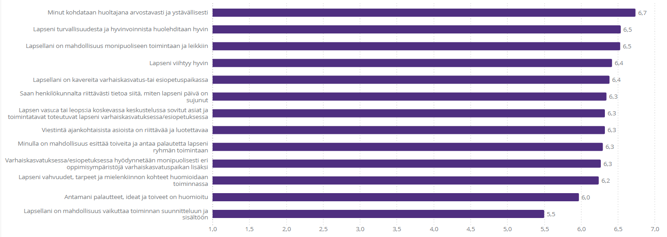
Väittämien arviointi Keskiarvot 2022 – Kauniainen
Asteikko: 1 = täysin eri mieltä,
2 = hyvin eri mieltä,
3 = jokseenkin eri mieltä,
4 = en samaa enkä eri mieltä,
5 = jokseenkin samaa mieltä,
6 = hyvin samaa mieltä,
7 = täysin samaa mieltä

Slide 5
Väittämien arviointi Kehitys – Kauniainen
Asteikko: 1 = täysin eri mieltä,
2 = hyvin eri mieltä,
3 = jokseenkin eri mieltä,
4 = en samaa enkä eri mieltä,
5 = jokseenkin samaa mieltä,
6 = hyvin samaa mieltä,
7 = täysin samaa mieltä
Vihreä: 6,0 tai parempi
Punainen: alempi kuin 5,0
 | 2020 | 2022 | Muutos
n | 192 | 240
1. Lapseni viihtyy hyvin | 6,5 | 6,4 | -0,1
2. Minut kohdataan huoltajana arvostavasti ja ystävällisesti | 6,7 | 6,7 | 0,0
3. Saan henkilökunnalta riittävästi tietoa siitä, miten lapseni päivä on sujunut | 6,1 | 6,3 | 0,2
4. Viestintä ajankohtaisista asioista on riittävää ja luotettavaa | 6,2 | 6,3 | 0,1
5. Lapseni turvallisuudesta ja hyvinvoinnista huolehditaan hyvin | 6,5 | 6,5 | 0,0
6. Lapsellani on kavereita varhaiskasvatus-tai esiopetuspaikassa | 6,4 | 6,4 | 0,0
7. Lapsen vasu:a tai leops:ia koskevassa keskustelussa sovitut asiat ja toimintatavat toteutuvat lapseni varhaiskasvatuksessa/esiopetuksessa | 6,3 | 6,3 | 0,0
8. Varhaiskasvatuksessa/esiopetuksessa hyödynnetään monipuolisesti eri oppimisympäristöjä varhaiskasvatuspaikan lisäksi | 6,2 | 6,3 | 0,1
9. Lapsellani on mahdollisuus monipuoliseen toimintaan ja leikkiin | 6,5 | 6,5 | 0,0
10. Lapseni vahvuudet, tarpeet ja mielenkiinnon kohteet huomioidaan toiminnassa | 6,2 | 6,2 | 0,0
11. Lapsellani on mahdollisuus vaikuttaa toiminnan suunnitteluun ja sisältöön | 5,5 | 5,5 | 0,0
12. Minulla on mahdollisuus esittää toiveita ja antaa palautetta lapseni ryhmän toimintaan | 6,3 | 6,3 | 0,0
13. Antamani palautteet, ideat ja toiveet on huomioitu | 6,0 | 6,0 | 0,0

Slide 6
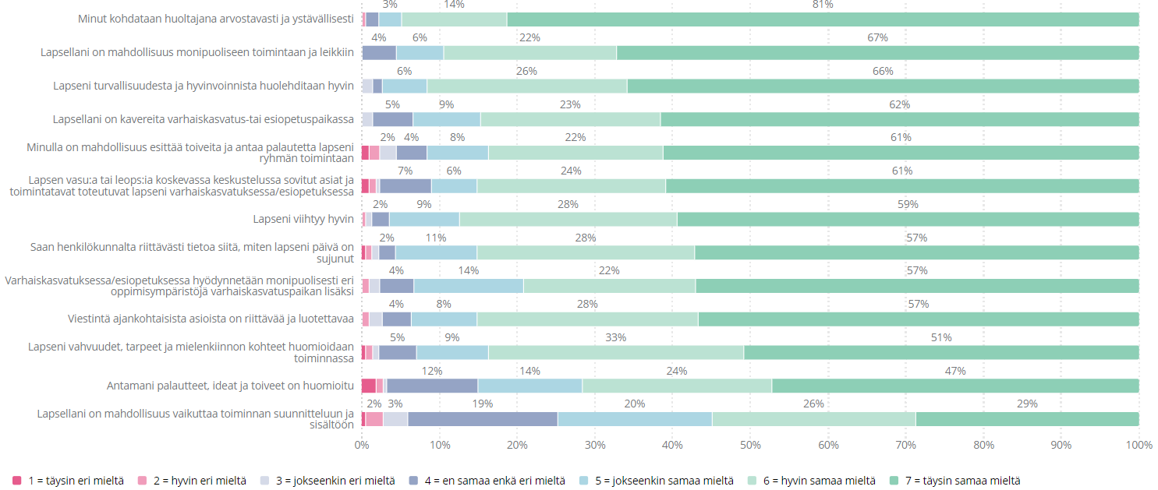
Väittämien arviointi Jakaumat 2022 – Kauniainen

Slide 7
Väittämien arviointi Vertailu tuottajan mukaan – Kauniainen 2022
Asteikko: 1 = täysin eri mieltä,
2 = hyvin eri mieltä,
3 = jokseenkin eri mieltä,
4 = en samaa enkä eri mieltä,
5 = jokseenkin samaa mieltä,
6 = hyvin samaa mieltä,
7 = täysin samaa mieltä
Vihreä: 6,0 tai parempi
Punainen: alempi kuin 5,0
 | kunta | palveluseteli | yksityinen
n | 184 | 44 | 12
1. Lapseni viihtyy hyvin | 6,4 | 6,6 | 6,6
2. Minut kohdataan huoltajana arvostavasti ja ystävällisesti | 6,7 | 6,9 | 6,9
3. Saan henkilökunnalta riittävästi tietoa siitä, miten lapseni päivä on sujunut | 6,3 | 6,2 | 6,9
4. Viestintä ajankohtaisista asioista on riittävää ja luotettavaa | 6,2 | 6,6 | 6,8
5. Lapseni turvallisuudesta ja hyvinvoinnista huolehditaan hyvin | 6,5 | 6,6 | 6,7
6. Lapsellani on kavereita varhaiskasvatus-tai esiopetuspaikassa | 6,4 | 6,2 | 6,9
7. Lapsen vasu:a tai leops:ia koskevassa keskustelussa sovitut asiat ja toimintatavat toteutuvat lapseni varhaiskasvatuksessa/esiopetuksessa | 6,3 | 6,2 | 6,6
8. Varhaiskasvatuksessa/esiopetuksessa hyödynnetään monipuolisesti eri oppimisympäristöjä varhaiskasvatuspaikan lisäksi | 6,2 | 6,5 | 6,2
9. Lapsellani on mahdollisuus monipuoliseen toimintaan ja leikkiin | 6,5 | 6,6 | 6,5
10. Lapseni vahvuudet, tarpeet ja mielenkiinnon kohteet huomioidaan toiminnassa | 6,2 | 6,3 | 6,3
11. Lapsellani on mahdollisuus vaikuttaa toiminnan suunnitteluun ja sisältöön | 5,5 | 5,5 | 5,9
12. Minulla on mahdollisuus esittää toiveita ja antaa palautetta lapseni ryhmän toimintaan | 6,2 | 6,5 | 6,5
13. Antamani palautteet, ideat ja toiveet on huomioitu | 5,9 | 6,3 | 5,7

Slide 8
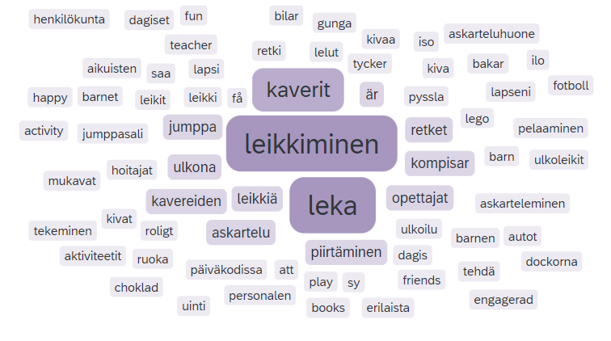
Kysymykset lapselle: Mikä on kivaa päiväkodissa/varhaiskasvatus-/esiopetuspaikassa? (Kauniainen 2022)
Avointen kysymysten vastaukset on tiivistetty ns. sanapilveksi. Sanapilvi on samaan aikaan sekä visuaalinen että kvantitatiivinen esitystapa, joka havainnollistaa avointen vastausten keskeisen sisällön. Mitä kookkaampana sana tai vastaus esitettyyn kysymykseen näyttäytyy, sitä useammin kyseinen sana on esiintynyt vastauksissa.

Slide 9
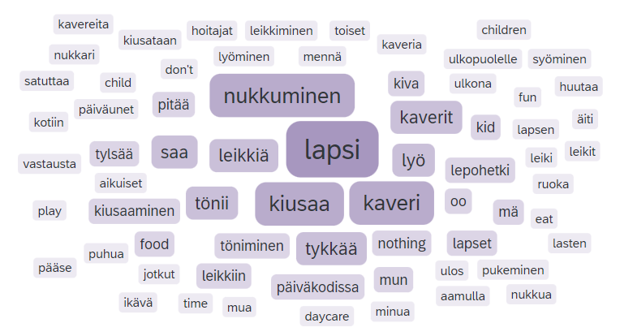
Kysymykset lapselle: Mikä ei ole kivaa päiväkodissa/ varhaiskasvatus/esiopetuspaikassa? (Kauniainen 2022)
Avointen kysymysten vastaukset on tiivistetty ns. sanapilveksi. Sanapilvi on samaan aikaan sekä visuaalinen että kvantitatiivinen esitystapa, joka havainnollistaa avointen vastausten keskeisen sisällön. Mitä kookkaampana sana tai vastaus esitettyyn kysymykseen näyttäytyy, sitä useammin kyseinen sana on esiintynyt vastauksissa.

Slide 10
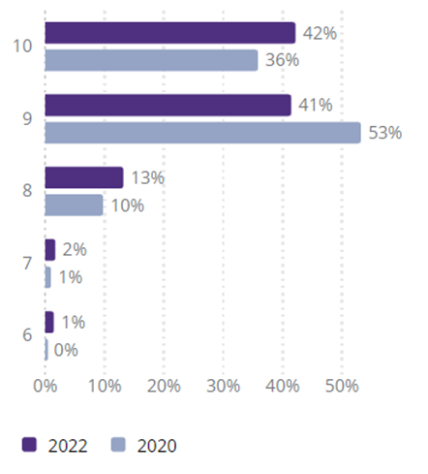
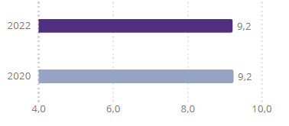
Yleisarvosana kouluarvosana-asteikolla Kauniainen
Asteikko: 4 = heikko … 10 = erinomainen
Kehitys:

Slide 11
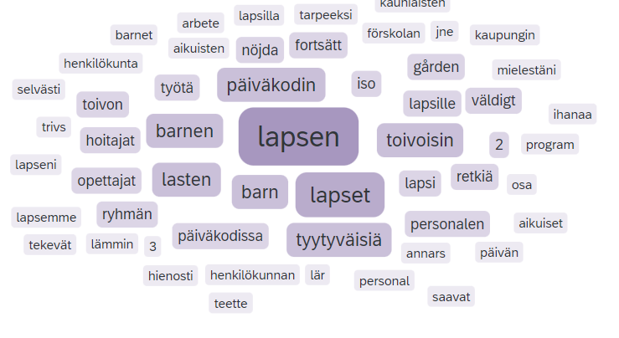
Mitä toivoisit tulevaisuuden varhaiskasvatukselta? Miten kehittäisit varhaiskasvatuspalveluita? (Kauniainen 2022)
Avointen kysymysten vastaukset on tiivistetty ns. sanapilveksi. Sanapilvi on samaan aikaan sekä visuaalinen että kvantitatiivinen esitystapa, joka havainnollistaa avointen vastausten keskeisen sisällön. Mitä kookkaampana sana tai vastaus esitettyyn kysymykseen näyttäytyy, sitä useammin kyseinen sana on esiintynyt vastauksissa.

Slide 12
Kiitos!
Sähköpostimme ovat etunimi.sukunimi@innolink.fi Seuraa meitä verkossa www.innolink.fi ja sosiaalisessa mediassa #innolink

